Slide 1
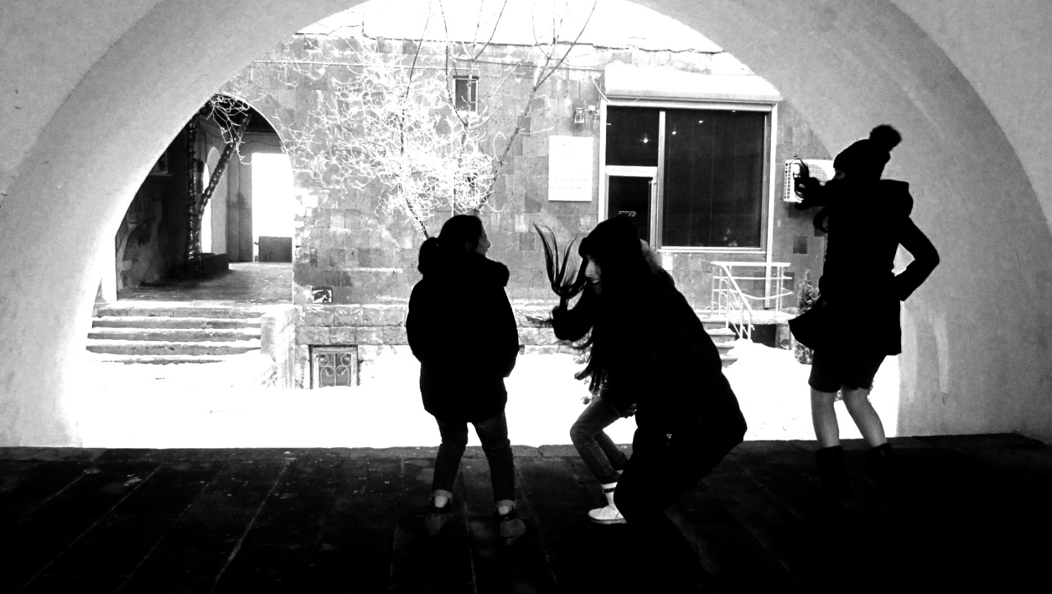
Ստեղծագործական հունիս

Slide 2
Ամառային նախագծային ճամբար
Ճամբարի հրավեր
Ճամբարի աշխատակարգ
Ճամբարային ժամանակացույց

Slide 3
Դասավանդողների ներկայացրած ճամբարային նախագծերը
Աշոտ Տիգրանյան
Գառնիկ Սահակյան
Հասմիկ Թոփչյան
Լիլիթ Մադոյան
Ալլա Քոչարյան
Երանուհի Խլղաթյան
Տաթև Ալեքսանյան

Slide 4
Ժաննա Հակոբյան
Ռինա Շագինյան
Սեդա Այվազյան
Անուշ Ասատրյան
Հասմիկ Ուզունյան
Սուսան Սահակյան
Գայանե Մխիթարյան
Հերմինե Անտոնյան
Լուսինե Ներսեսյան
Հասմիկ Բաբայան
Անի Հովհաննիսյան
Լիլիթ Շահբազյան
Լիլի Եղիազարյան

Slide 5
Սովորող-սովորեցնող նախագիծն ամառային ճամբարում
Սովորող-սովորեցնող նախագիծը
Մայիսի 31
Սովորող—սովորեցնող պարատներ. Արսեն Խաչատրյանի, Տիգրան Արամյան և Հարավային դպրոցի 5-րդ դասարանի սովորողներ:
Սովորող-սովորեցնող պարատներ. Վաչե Խաչատրյան, Սոնա Փափազյան (8-րդ դաս.) և Միջին դպրոց 6-րդ դասարանի սովորողներ:
Ներկայացման վայրը` Սեբաստիա մարզադաշտային կանաչ հարթակ
Երաժշտության պատասխանատու` Կայ Խաչատրյան և սովորողներ
Հյուրասիրության համատեղ կազմակերպում

Slide 6
Հունիսի 2
«Արևներ» երգչախումբ. Նանե Այնթաբյան, Ստելլա Սարգսյան և Արևելյան դպրոցի 5-րդ դասարանների սովորողներ
Վայրը` Մայր դպրոցի ակումբ
Ծնողների հետ հյուրասիրության համատեղ կազմակերպում
Երգացանկում
Կաքավիկ
Հոյ Նազան
Շողեր ջան
Երկինքն ամպել է
Սոնա յար
Ծառ ծաղկեցավ
Էսոր ուրբաթ է
Խնկի ծառին նման ես
Հունիսի 7
Տղաների երգչախումբ. Արեն Պողոսյան և 3,4,5-րդ դասարանի երգող տղաներ. Հարավային դպրոց
Ներկայացման վայրը` Հարավային դպրոց, բակային հարթակ
Հյուրասիրության համատեղ կազմակերպում

Slide 7
Հունիսի 8
Անգելինա Արզումանյան ևԱրևելյան դպրոցի չորրորդ դասարանի սովորողներ
Ներկայացում` «Հնաոճ սիրավեպ սիրային ոտանավորներով և այլևայլն բաներով»
Ներկայացման վայրը` Միջին դպրոցի տանիքային հարթակ
Համատեղ հյուրասիրության կազմակերպում

Slide 8
Ամառային ճամբար. 1+1 սկզբունքով
«Մխիթար Սեբաստացի» կրթահամալիրի Միջին դպրոցում հունիսի 20-ից մեկնարկում է ամառային ճամբարը` լողափնյա, ստեղծական, ստեղծագործական:
Ճամբարը կազմակերպվում է ինչպես հանրապետության դպրոցների 5-8-րդ դասարանների սովորողների, այնպես էլ օտարերկրյա սովորողների համար:
Ճամբարը պարտադիր է բոլոր այն (ոչ սեբաստացի) պատանիների համար, ովքեր նպատակ ունեն, ուզում են սովորել «Մխիթար Սեբաստացի» կրթահամալիրի Միջին դպրոցում:
Ճամբարի եռօրյա փաթեթն արժե 7000 դրամ, հնգօրյա փաթեթը`11.000:

Slide 9
Ճամբարային օրակարգի քաղաքային փուլի պարտադիր բաղադրիչներ
Երկանգամյա սնունդ
Նախագծային գործունեություն
Երգի, պարի ուսուցում
Լող
Կավագործություն
Ձիավարություն/ հեծանվասպորտ
Քաղաքային ճամփորդություն
Աշխատանք կոնկրետ նախագծերի շուրջ
Բնապահպանական, փորձագիտական բաղադրիչներ
Այց, ֆիլմի դիտում կրթահամալիրի աստղացուցարանում:

Slide 10
Ճամբարային արտագնա օրակարգի քաղաքային փուլի պարտադիր բաղադրիչներ
Արտագնա ճամփորդությունը կազմակերպվում է Ժայռ ճամբարում` Սևանի ափին: Ճամփորդությունը վրանային է:
Գործունեության տեսակը՝ նախագծային-սուսումնական, հայրենագիտական:
Քնապարկ
Ուսապարկ
անձնական հիգիենային պարագներ
անհատական սպասք
արևապաշտպան գլխարկ
տաք մարզահագուստ
անջրանցիկ բաճկոն
լողազգեստ
մարզական` քայլքի համար հարմար կոշիկներ:

